Slide 1


Encryption/decryption
for secure payment application using Salsa20 algorithm and secure secret key delivery with EC El-Gamal and Schnorr signature
Haim Bachar
Tal Trotski
Hadar Iluz
Sharon Kas
Team number 5

Slide 2
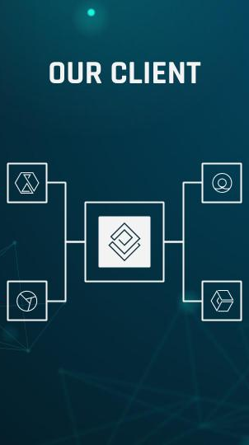
Background
A Payment application that encrypt and decrypt
the transfer of a amount of money between two people.
Using and secure by:
Salsa20
EC El-Gamal
Schnorr signature
Notes:
רקע:
הפרויקט שלנו עוסק בהעברת כספים באמצעות תשלום מאובטח בין שני יוזרים ע"י הצפנה.
האלגוריתמים בהם נשתמש ונאבטח את התשלום הם:
Salsa20
EC El-Gamal
Schnorr signature

Slide 3

Motivation
Sensitive information
01
Others
02
Attackers
03
personal information and credit card
You don’t want them to know the content of your message
Could easily eavesdrop, or change the amount of the payment
Notes:
1- מדובר במידע רגיש, כרטיס אשראי וסכומים של כסף.
2- אחרים - לא נרצה שיהיו חשופים למידע אותו אנחנו מעבירים.
3- תוקפים - יכוליפ בקלות לצותת להודעות, לגנוב מידע ואף לשנות אותו למקבל.

Slide 4
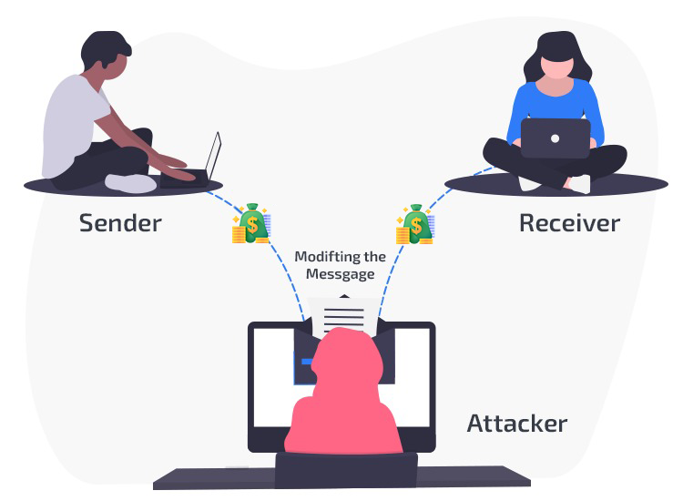
Message modification attack

Slide 5




Main algorithms
*
**
***
Salsa20 algorithm
symmetric cipher that will encrypt and decrypt your payment
EC El-Gamal
asymmetric key encryption algorithm for public-key cryptography
Schnorr signature
verifying that the payment was created by a known sender (authentication)

Slide 6

Salsa20
Algorithm
Notes:
בפרויקט שלנו:
-צד השולח(Encryptor), מצפין את ההודעה(קלט) באמצעות אלגוריתם Salsa20 עם SalsaKey, בשלב זה ההודעה מוצפנת ועלינו לשלוח את הודעת הצופן ואת ה-SalsaKey בצורה מאובטחת לפענוח בצד הקולט.
השלד העיקרי של האלגוריתם מורכב פונקציית גיבוב הכוללת שילוב של 3 פעולות אריתמטיות פשוטות:
חיבור מודולו. ( המבוצע במילים בגודל 32 סיבביות)
חיבור מודולו 2 (XOR)
הזזה מעגלית על מילים.
הפענוח של המילה זהה היות ו XOR הופכי של עצמו..
Salsa20 מהיר יותר מ-AES , נמאצ שבעשרים סבבים הצופן מסוגל להצפין בקצב גבוהה.

Slide 7
Salsa 20 introduction
Salsa20 is a stream cipher which uses symmetric key
Salsa20 was designed in 2005 by Daniel Bernstein
There are improved version of Salsa20 which is known as Chacha encryption
Salsa20 can be used for both software and hardware implementation
Notes:
סלסה20 זהו אלגוריתם סימטרי המשמש להצפנה ע"י ביט אחרי ביט ונעזר במפתח סימטרי.
אחרי 3 שנים דניאל הציעה גרסה משופר המתלבשת על אותם עקרונות של SALSA20 וחשוב להדגיש לא פוגעת בביצועים
הצד המצפין והצד המפענח משתמש באותו מפתח על מנת לבצע את פעולה זו.
ניתן ליישום בתוכנה וחומרה.

Slide 8
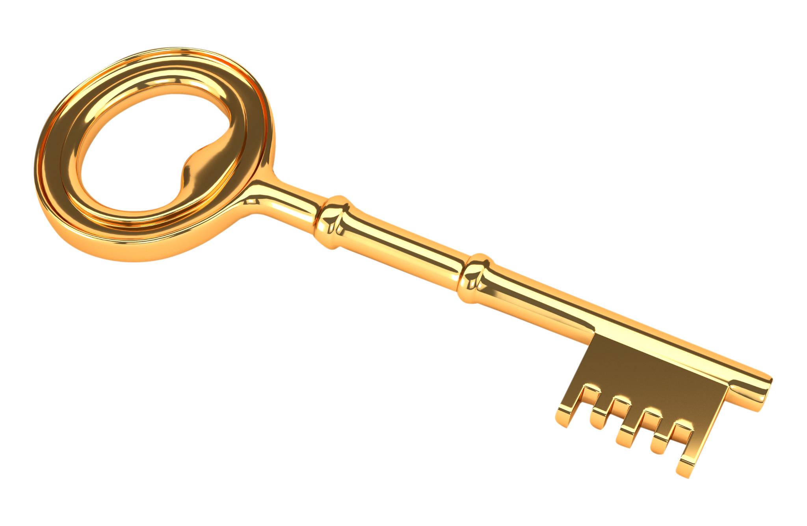

How does Salsa20 works?
Salsa key
F
Expansion function
N
Nonce
Message
128 or 256 bit key
8 bytes long
64 bytes long
Notes:
הגרעין של Salsa20 הוא פונקציה פסאודו-אקראית הפועלת על קלט פלט בגודל 64 בתים ומיושמת כצופן זרם במצב מונה.
http://www.crypto-it.net/eng/symmetric/salsa20.html
מפתח המורכב מ 128 ביטים יעני 16 בתים מספר אקראי שמוגרל
המספר NONCE ערך זה מבטיח שלא יהיו שני מסרים שונים שיוצפנו באותו מפתח. ייחודיותו של ערך זה באחריות המשתמש. (אינו בהכרח סודי)
פונקצית הרחבה שתפורט בהמשך
מצפין בלוקים בגדול 64 בתים והפלט הינו 64 בתים

Slide 9
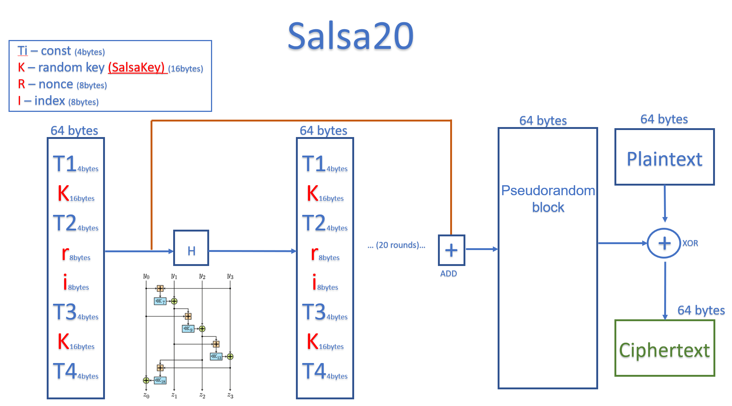
Salsa20 structure
Notes:
אופן הפעולה של אלגוריתם סלסה 20:
סלסה עובד באופן הבא, הוא לוקח מפתח אקראי (16 בבתים) + 4 קבועים (4בתים) ומספר NONCE ש(8בתים) .ומספר סידורי רץ בגודל 8 בתים
הוא בונה מהם קלט לפונקצית H (שהיא הפיכה) את הinput-ים שלו בסדר מסוים ל64 בתים ומתחיל לבצע את ריקוד הסלסלה (הוא רוקד במשך 20 פעמים) - בכל "ריקוד" בעצם הוא לוקח 4 בתים בכל פעם ומבצע אלגוריתם מסויים
לאחר ביצוע 20 סיבובים יוצא פלט בגדול 64 בתים שזה בלוק PSEDURANDOM עם ההודעה המקורית הוא עושה XOR זה מה שנותן לנו ההודעה המוצפנת.
היופי בדבר שקשה מאוד לחזות את המפתח עקב הפונקציה של 20 סיבובים.
(אם שואלים ה CHACHA בצורה יותר מאובטח סדר המטריצה שונה והאלגוריתם שונה)

Slide 10
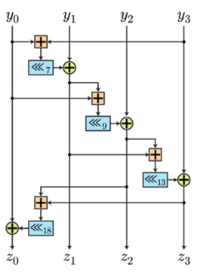
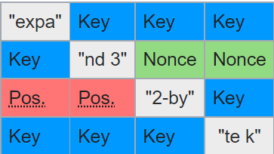
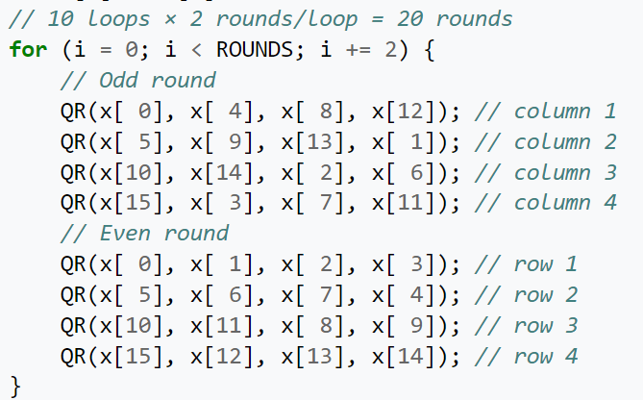
Hash function 3 operations
Hash function 3 operations
Using only add-rotate-xor operations on 4 bytes blocks
(y0,y1,y2,y3) - four-word input (z0,z1,z2,z3) - four-word output
Notes:
ניתן לקח דוגמה שורה ראשונה Y0 זה הקבוע יחד עם Y1 שזה KEY מבצע ADD לתצואה הזאת עושה שיפט 7 פעמים (ציקלי מודולרי) ואז לזה הוא עושה XOR עם Y1 וככה ממשיך את האלוגרתים

Slide 11
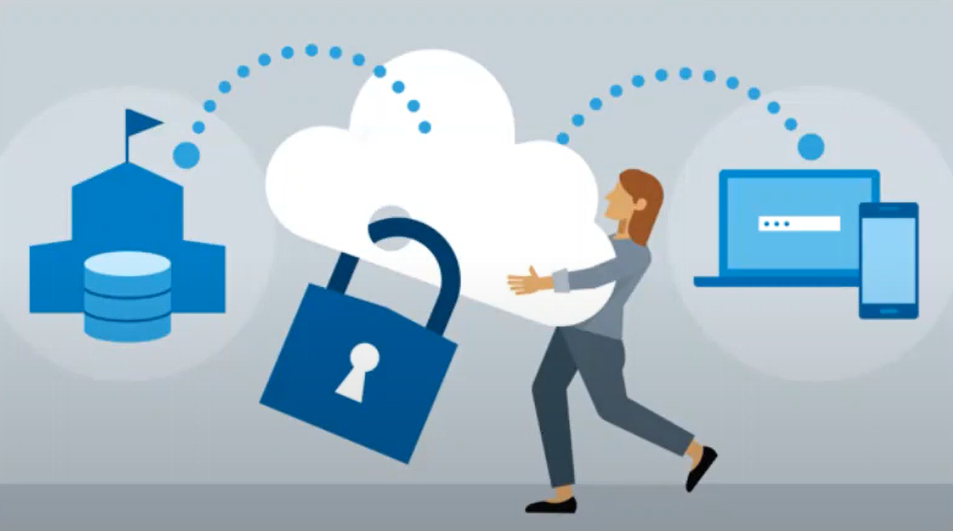
Is Salsa20 secure enough?
Well there is no system that is 100 percent secure.
Over the years there have been several attacks on “small” Salsa versions
Salsa20 with 15 rounds are very secure
Until know there is no strong attack against Salsa20
Notes:
האם סלסה 20 אלגוריתם מאובטח מספיק?
כמובן שאין מערכת המוגנת ב 100 אחוז מפני פרצות הבטחה.
לאורך השנים היו כמה התקפות על גרסאות מצומצמות של סלסה 5/6/7 סבבים ובכל פעם קיבלו סיבוכיות זמן ריצה גבוה מאוד למשל 2 בחזק 177 או 2 בחזק 255 (זה אסטרונומי)
סלסה 20 עם מינימום 15 סבבים זאת גרסה כבר מאוד מאוד מאובטח ולא ידוע על התקפה יעילה כנגד זה.
At the same time, 20 rounds of Salsa20 are considerably faster than 14 rounds of AES. On a Core 2, for example, Salsa20 runs at 3.93 cycles/byte for long streams (or 4.25 cycles/byte for 576-byte packets), while the fastest speed ever reported for AES is 9.2 cycles/byte

Slide 12
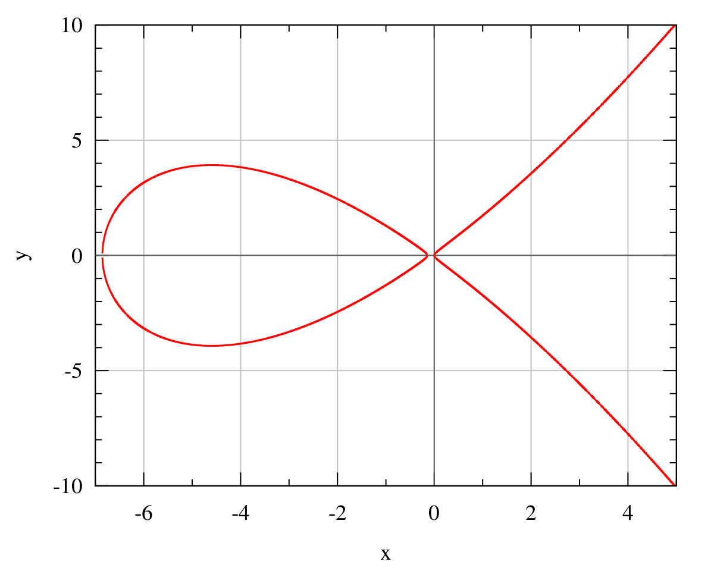
EC EL-GAMAL
Notes:
כעת ארחיב על אלגוריתם EL-GAMAL והשימוש בעקום האליפטי שבחרנו לטובת ההצפנה:
בפרויקט שלנו:
השולח (אליס) מצפין את ה-SalsaKey באמצעות אלגוריתם EC-El Gamal עם המפתח הציבורי של הצד המקבל (בוב).
הצפנת אל גמאל היא שיטת הצפנה אסימטרית אקראית שהומצאה ב-1984 על ידי טאהר אל-גמאל.
בדומה לפרוטוקול דיפי-הלמן, ביטחונה מסתמך על הקושי המשוער שבבעיית הלוגריתם הבדיד ובעיית דיפי-הלמן, עליו ארחיב בהמשך.

Slide 13
EL-GAMAL
Probabilistic = a single plaintext can be encrypted to many possible ciphertexts.
As a result – it produces a 1:2 expansion in size from plaintext to ciphertext.
Asymmetric key encryption algorithm for key\messages.
Can be defined over any cyclic group G.
Its security depends upon the difficulty of a certain problem in G.
Notes:
אז מה זה בעצם אל גמל?
צופן אסימטרי שבעזרתו מצפינים מפתחות/ הודעות.
אפשר ליישם את הצפנת אל-גמאל מעל שדה סופי או מעל חבורת עקום אליפטי.
מגדירים אותו על חבורה ציקלית G, ורמת האבטחה שלו תלויה בחבורה ובקושי שבבעית הלוגריתם הבדיד ובעית דיפי-הלמן.
צופן הסתברותי – plaintext (טקסט מקור) מסוים יכול להיות מוצפן להרבה ciphertexts אפשריים.
כתוצאה מכך – יש יחס של 1:2 בין הטקסט הרגיל למוצפן (המוצפן כפול בגודלו)
בעיית דיפי־הלמן - היא בעיה מתמטית קשה שהועלתה לראשונה על ידי מרטין הלמן בהקשר של קריפטוגרפיה. הסיבה לאטרקטיביות הבעיה היא העובדה שהיא מפיצה מפתחות ע"י שימוש בפונקציה חד-כיוונית.
הבעיה פונקציות חד־כיווניות שהיות שהן הבסיס המתמטי למרבית האלגוריתמים האסימטריים, הן מאפשרת
ביצוע תהליך הצפנה שהוא קל יחסית בכיוון אחד אבל קשה בכיוון ההפוך.

Slide 14
EL-GAMAL encryption
ElGamal algorithm is used in encryption and decryption, which is mainly considered for its ​capability to make the key predictions extremely tough.
The asymmetric algorithm uses the mechanism of the private and public key, making the key predictions even tougher.
All the applications looking not to just rely on channel encryption to protect their data can find it helpful to implement this algorithm in the program.
In addition to the security on a secure payment application level, this algorithm is also considered very optimal to deal with the data transmission over the private or public network.
Notes:
אלגוריתם ElGamal משמש בהצפנה ובפענוח, הנחשב בעיקר בשל יכולתו להפוך את המפתח לקשה ביותר לאיתור.
בהצפנת אל-גמאל בוב מכין לעצמו שני מפתחות;
מפתח סודי שנשאר אצלו ומיועד לפענוח.
ומפתח ציבורי שאותו הוא שולחת לאליס, או מפרסם לכל דורש.
כדי להכין את המפתחות, תחילה על השולח(אליס) לבחור מספר ראשוני אקראי גדול. צריך לבחור ראשוני מספיק גדול כך שפתרון הבעיה יהיה "קשה".
בביטוי קשה מתכוונים שהניסיון לנחש את המפתח הסודי מתוך המפתח הציבורי השקול לפתרון בעיית הלוגריתם הבדיד ולכן צריך לבחור אלמנט g מסדר ראשוני גבוה שנקרא יוצר.
כל היישומים המחפשים לא להסתמך רק על הצפנת ערוצים כדי להגן על הנתונים שלהם יכולים למצוא את זה מועיל ליישם את האלגוריתם הזה בתוכנית.
בנוסף לאבטחה ברמת אפליקציית תשלום מאובטחת, אלגוריתם זה נחשב גם לאופטימלי מאוד להתמודדות עם העברת הנתונים ברשת הפרטית או הציבורית.

Slide 15
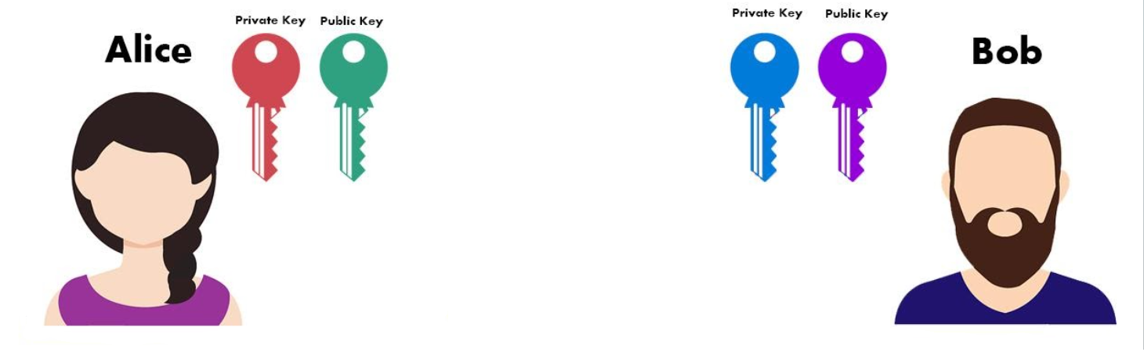
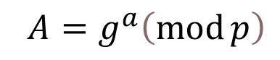
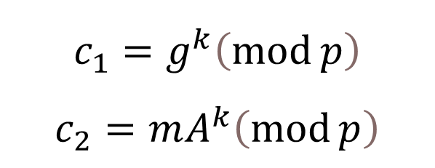
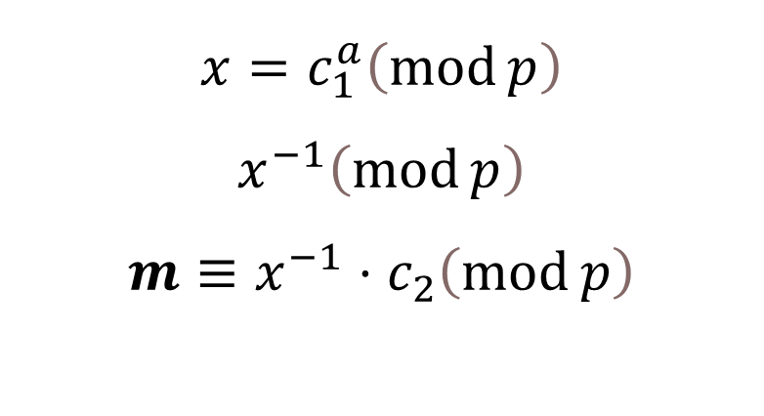
EL-GAMAL encryption
k
b A, g,p
m
B (public key)
B
b
C1, C2
b
B
Notes:
השימוש הראשון באלגוריתם שלנו ע"י אל גאמל- הצפנה:
שלבים ביצירת המפתחות:
(באפליקציה שלנו אליס מצפינה את מפתח סלסה בעזרת אל גאמל ושולחת לבוב)
בוב בוחר מספר p ראשוני אקראי גדול.
בוב בוחר אלמנט g מסדר ראשוני גבוה שנקרא יוצר. (את שני המספרים הללו הוא יכול להכין ולפרסם בעצמו או להשתמש בסט מספרים קבוע.) מעל חבורה ציקלית כלשהיא.
בוב מחשב את הערך (B=g^a(mod p
(בדומה בפרוטוקול דיפי-הלמן שלמדנו בכיתה)
בוב מפרסם את המפתח הציבורי B לכל דורש ושומר בסוד את b – המפתח פרטי שלו.
כאשר אליס מעוניינת להצפין מסר m כלשהו עבור בוב:
( אלגוריתם שלנו אנחנו מצפינים מפתח SalsaKey ולא הודעה )
* היא בוחרת מספר חד פעמי k (מודולו p) איתו היא מצפינה את המסר. השלם k נקרא מפתח ארעי (ephemeral key) כיוון שנועד אך ורק להצפנת מסר יחיד m.
אליס לוקחת את המסר m עם השלם החד-פעמי k והמפתח הציבורי של בוב B ומחשבת את זוג הערכים:
(C1=g^k (mod⁡p
(C2=mB^k (mod⁡p
P וg הם פרמטרים ציבוריים כך שלכולם יש נגישות אליהם. הטקסט המוצפן שאליס הכינה הוא הזוג (c1,c2) אותם היא שולחת לבוב בערוץ ציבורי.
כעת אם בוב רוצה לפענח את הטקסט המוצפן שקיבל הוא:
משתמש במפתח הפרטי שלו כדי לחשב את:
(x=c1^b (mod⁡p
בוב מחשב את ההופכי הכפלי של x מודולו ( p : x^(-1) (mod⁡p
בוב מכפיל את c2 ב x)^-1) ומקבל את m ההודעה המקורית :
m≡x^(-1)⋅c_2 (mod⁡p )

Slide 16
Elliptical Curve
The elliptical curve method is an asymmetric encryption method that uses an algebraic-geometric structure called an elliptical curve over a large finite field.
The importance of an elliptical curve in encryption theory is in the fact that it is a good candidate for a one-way function that is necessary in any asymmetric encryption.
How to choose EC?
It is mandatory that the order of the curve or the number of points in the curve has a sufficiently large primary factor so that the number of points in the curve is almost primary.
It is musr to verify the correctness of all public parameters to prevent attacks.
Notes:
שיטת הצפנה בעזרת עקומים אליפטיים היא שיטת הצפנה אסימטרית העושה שימוש במבנה האלגברי-גאומטרי הנקרא עקום אליפטי מעל שדה סופי גדול.
חשיבות עקום אליפטי בתורת ההצפנה היא בעובדה שהוא מועמד טוב לפונקציה חד-כיוונית שהכרחית בכל הצפנה א-סימטרית.
כאשר מתבצעת בחירה מושכלת כגון עקום אליפטי אנו מקבלים אלגוריתם מהיר ויעיל באופן משמעותי שיש לו יתרון על פני אלגוריתמים אחרים שמבוססים על אריתמטיקה מודולרית בגלל שבאופן הזה מפתח ההצפנה קצר יותר מאשר בהצפנה אסימטרית רגילה.
איך בוחרים עקום:
חובה שלסדר העקום או מספר נקודות העקום יהיה גורם ראשוני מספיק גדול כך שיתקיים שמספר הנקודות בעקום יהייה כמעט ראשוני.
חובה לוודא את תקינות כל הפרמטרים הפומביים כדי למנוע התקפות.
נרצה לציין כי; התכונה שמפתח ההצפנה קטן יותר מאפשרת יישום יעיל של הצפנה בסביבה שמוגבלת במשאבים כמו טלפון סלולרי נייד, כרטיס חכם וכו.
כמו אצלנו שמעבירים כסף באפליקציה.

Slide 17
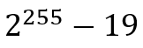
Curve 25519 - using EL -Gamal
The advantage of curve 25519 is in its manner of his usage. The floating point unit can be utilized in the CPU FPU for short to significantly accelerate performance of basic multiplication and connection operations.
The reason for choosing the primary is due to the ability to represent elements of the field in a polynomial form and perform “+” and “ * ” quickly.
There are two important properties:
1. their degree will be low (at most 9) so that there will be fewer coefficients that need to be multiplied as part of the multiplication in the polynomials.
2. each coefficient is a small multiple.
Notes:
העקום Curve25519 הוא עקום מונטגומרי מעל ההרחבה הריבועית של השדה הראשוני המוגדר על ידי המספר הראשוני
2^{255}-19
יחד עם נקודת בסיס קבועה x=9
ונוסחתו היא: {y^{2}=x^{3}+486662x^{2}+x}
עקום 25519 נבנה כך שיהיה עמיד נגד מספר מלכודות הנובעות מאופן היישום שלו בפועל. העקום עמיד נגד התקפת תיזמון, הוא יכול לקבל כל מחרוזת באורך 32 בתים כמפתח ציבורי תקף ואינו דורש אימות.
דוגמא להתקפת תיזמון: לדוגמה, מידע תיזמון (Timing) הקשור בכמות המידע שנכנס ויוצא מהמעבד בפרק זמן מסוים, עלול לשמש לניתוח סטטיסטי של סיביות מפתח ההצפנה.
היתרון של עקום 25519 הוא באופן המימוש שלו. אפשר לנצל את יחידת הנקודה הצפה בקיצור FPU של המעבד כדי להאיץ ביצועים של פעולות כפל וחיבור בסיסיות באופן משמעותי. הסיבה לבחירה של הראשוני
{\displaystyle 2^{255}-19}
נובעת בגלל היכולת לייצג אלמנטים של השדה בצורה פולינומית ולבצע חיבור וכפל במהירות. הפולינומים נבחרו כך שיענו על שני מאפיינים חשובים, שהמעלה שלהם תהיה נמוכה (לכל היותר 9) כך שיהיו פחות מקדמים שצריך לכפול כחלק מהכפל בפולינומים וכן, כל מקדם הוא כפולה קטנה.
יישום של צופן אל-גאמל בעקום אליפטי נעשה באופן הבא:
לבוב יש מפתח ציבורי, נקודה Q.
כאשר אליס מעוניינת להצפין את ההודעה המוצפנת שהיא salsaKey - היא מבצעת המרה לנקודה M בעקום ומצפינה אותה על ידי חיבור עם KQ.
K- הוא שלם שנבחר באופן חד פעמי ע"י אליס כדי להצפין את הודעה- salsaKey.
בנוסף אליס מצפינה המפתח K ושולחת אותו לבוב.

Slide 18
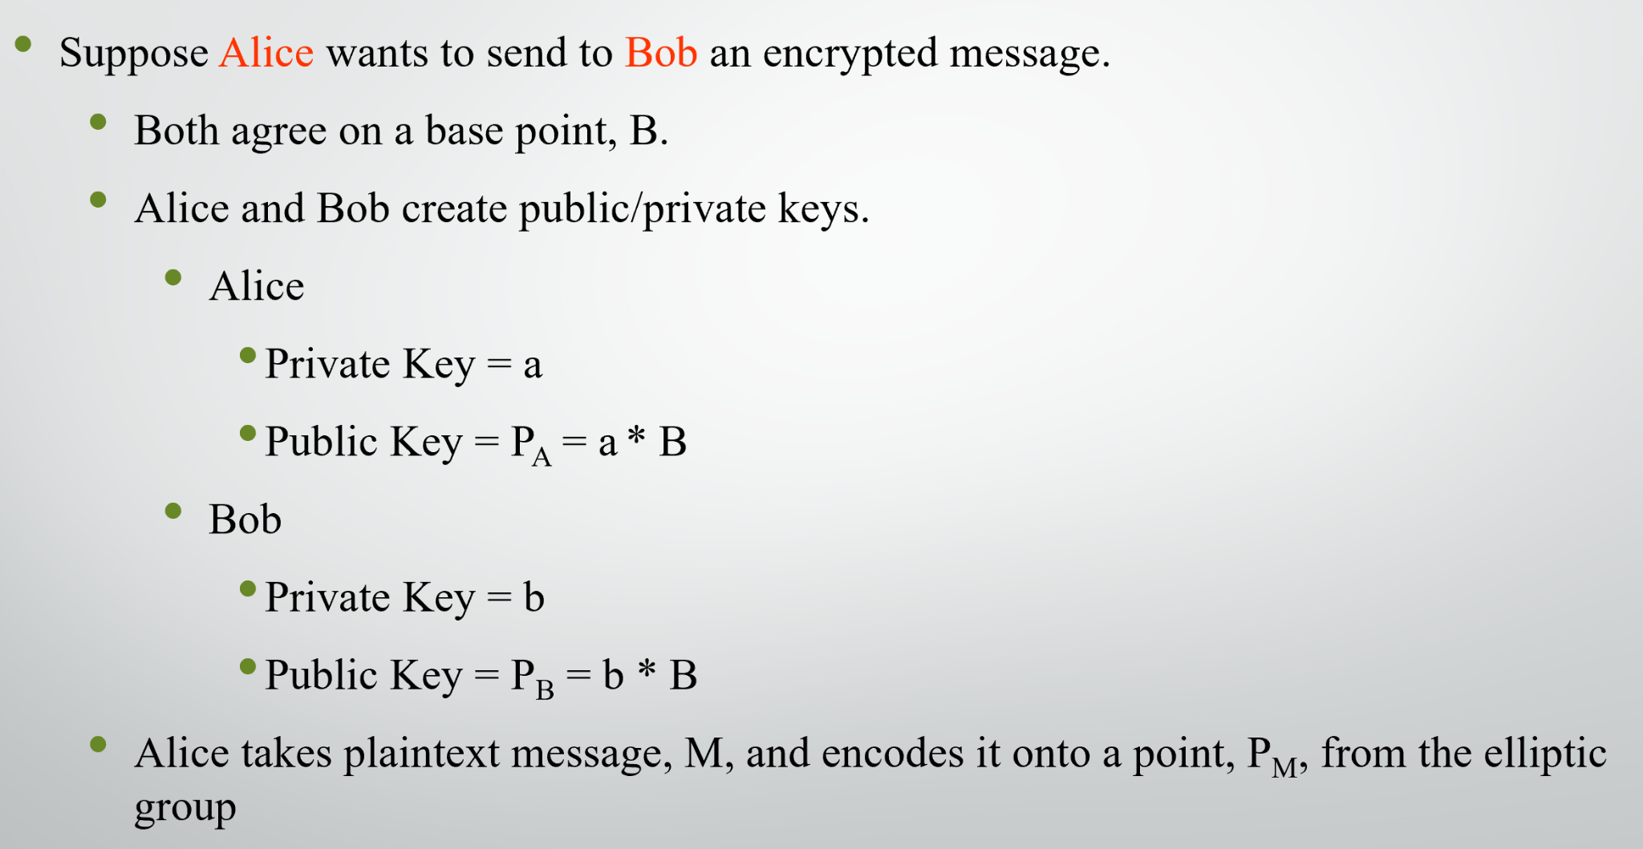
Curve 25519 - using EL -Gamal
Notes:
אופן פעולת ההצפנה של העקום:
בהתחלה בוב ואליס מסכימים על עקום ספציפי.
B- base point
היוצר את העקום
אליס יוצרת מפתח ציבורי שהוא המפתח הפרטי שלה שהוא כפל של של המפתח הפרטי שלה כפול הbase point.
Pm- ההמרה של המפתח סלסה קי אחרי שהוא קודד והומר לנקודה ע העקום.
PC- מה שאליס שולחת בסוף לבוב והוא המפתח המוצפן
C1,2 אלו 2 נקודות שנמצאות על העקום שהן מוצפנות.
לפיענוח
C2 פחות המפתח הפרטי שלו כפול C1.
אחר כך הוא מבצע קידוד והופך את הPM להודעה המקורי M כך שהוא מקבל את המפתח סלסה קי .

Slide 19
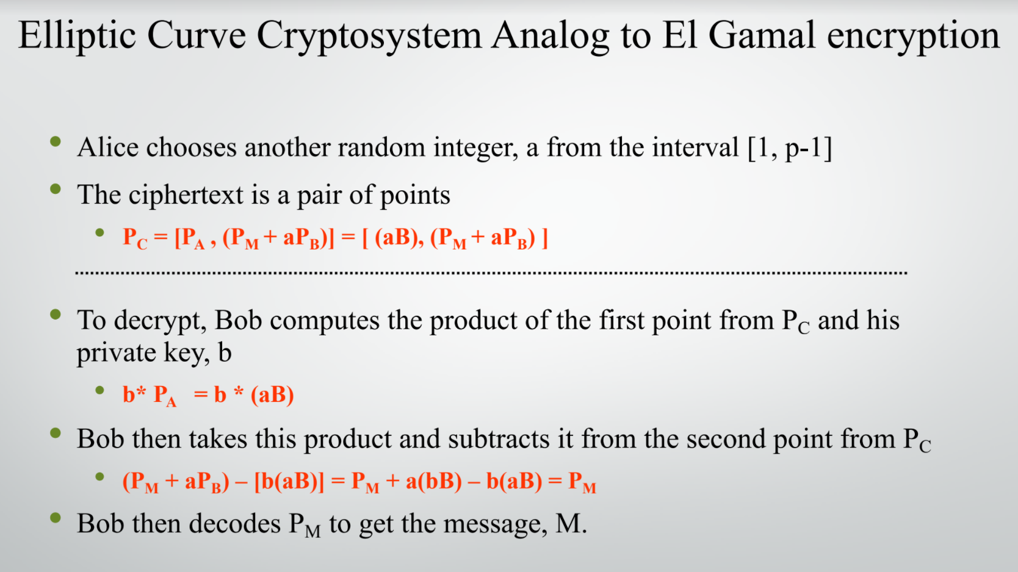
Curve 25519 - using EL -Gamal

Slide 20

Schnorr Digital Signature
Notes:
הסבר כללי על חתימה דיגיטלית:
חתימה דיגיטלית היא שיטה קריפטוגרפית, שמטרתה לאמת את זהות השולח של המידע המועבר ממחשב אחד לאחר מכן. חתימה דיגיטלית היא נושא חשוב באבטחת מידע שהיא מאפין בפרוטוקולים קריפטוגרפיים רבים. שיטות חתימה דיגיטליות נפוצות הן למשל DSA ו-RSA. אם החתימה הדיגיטלית תקפה, ניתן לדעת שהקובץ הגיע בשלמותו, ללא שינוי
בפרויקט שלנו:
השולח יוצר חתימה על ההודעה המוצפנת עם מפתח הפרטי הסודי שלו באמצעות חתימת SCHNORR, ושלח לצד השני את הודעת הצופן, המפתח המוצפן והחתימה.
-הצד המקבל (Decryptor), מקבל את הודעת הצופן +מפתח מוצפן +חתימה.
המקבל בוב יוצר אוביקט של אימות של חתימת שנור, ולאחר מכן הוא משתמש באימות זה על הטקסט המפוענח שהוא קיבל לאחר שימוש באלגוריתם סלסה, ועל החתימה שאליס חתמה עליה.
ולאחר מכן הוא בודק אם התוצאה שיצאה לו היא אמת אז הוא מדפיס את ההודעה, אחרת לא מדפיס ואומר שהאימות נכשל.

Slide 21





Why using digital signatures?
Before the invention of the digital signature it was not really possible to verify and Authentication the credibility of the message I received.
Attacks such as “ man in the middle” which there is another guy in the middle between the sender and the receiver could get the encrypted message and change it, then transfer it to the original receiver.
Without the digital signature the original receiver does not know that there was any change in the message he was supposed to receive
Original message
Alice
Bob
Eve(Man in the middle)
Notes:
בהמשך למה שהסברתי בשקופית הקודמת, סיבה נוספת לשימוש בחתימות דיגיטליות היא: הגנה מפני התקפת man in the middle .
התקפת man in the middle היא התקפה בה יכול להיווצר סיטואציה כזאת שבה גורם נוסף(EVE) יכול לקחת את המידע שהצד השולח(אליס) ולשנות אותו ולהעביר אותו לצד המקבל(בוב) ובצורה כזאת בוב יחשוב שהוא קיבל את ההודעה מאליס, כאשר בפועל EVE שינה את ההודעה בלי שאף אחד יידע.
לכן כאשר יש חתימה דיגיטלית, אפשר לוודא כי ההודעה שהתקבלה אכן נשלחה מהשולח המקורי, ולא עברה שום שינוי בדרך.

Slide 22
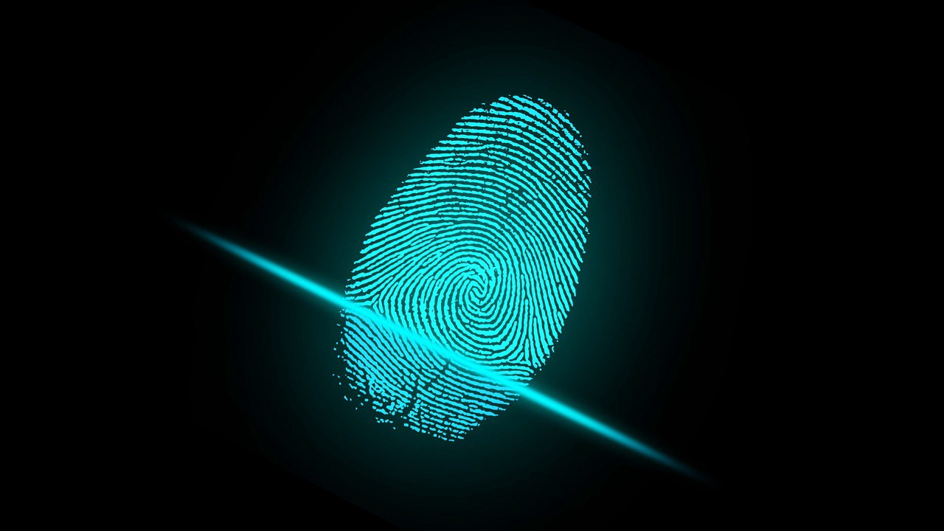
Digital Signature
Digital Signature This is a tool that simulates confirmation of a particular action.
A digital signature provides:
1. Authentication - You can know who wrote the message.
2. Integrity Data - the message has not been altered during transmission.
3. Non-repudiation- an entity that has signed some information cannot later deny having signed it.
Digital Signature consists of 3 algorithms:
Hashing Algorithm
Signature Generation Algorithm
Signature Verifying Algorithm
Notes:
חתימה דיגיטלית זהו כלי המדמה אישור לפעולה מסוימת, בדומה לחתימה ידנית על מסמך.
כלומר באמצעות חתימה זו ניתן לדעת מי שלח הודעה מסוימת.
חתימה דיגיטלית יכולה להיות שימוש ברשת האינטרנט, במיילים וכו.
תפקידה הוא להבטיח שלמות בהעברת ההודעה, כלומר שאף אחד לא שינה אותה בדרך.
חתימה דיגיטלית מספקת:
.1 אימות Authentication – ניתן לדעת מי כתב את ההודעה.
.2 שלמות הנתונים Integrity Data – ההודעה לא השתנה בדרך.
.3 אי הכחשה Repudiation-Non – מי שחתם על ההודעה בוודאות כתב אותה, לא ניתן להתכחש לזה.
חתימה דיגיטלית מורכבת משלושה אלגוריתמים:
•אלגוריתם HASH
• אלגוריתם של יצירת חתימות
•אלגוריתם אימות חתימה

Slide 23

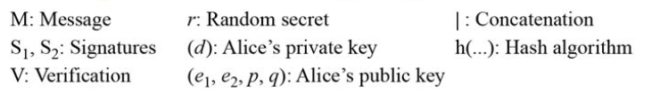


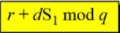
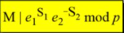
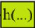
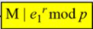
Schnorr signature - scheme
Bob
Alice
Signing
Authentication
r
s2
v
s1=v
Accept
s1
T
Notes:
כעת נסביר את הסכמה של החתימה והאימות:
מצד שמאל ניתן לראות את תהליך החתימה:
1.אליס מקבלת את הטקסט המקורי ובעזרת המפתח הפרטי שלה ועוד כמה ערכים גלובליים מקבלים את s1 ואת s2.
2. בצד האימות של ההודעה(בוב) משתמש במפתח הפומבי של אליס ביחד עם S1 S2 ועם הערכים הגלובליים e1 e2 מקבל הודעה מסוימת שאותה הוא מכניס לפונקציית גיבוב ולאחר מכן מקבל V,אשר אותו נבדוק האם שווה ל s1 שאליס יצרה, במידה והם שווים אז זה אומר שתהליך אימות החתימה הצליח, ולכן בוב יודע בוודאות שאליס היא אכן מי ששלחה את ההודעה.

Slide 24
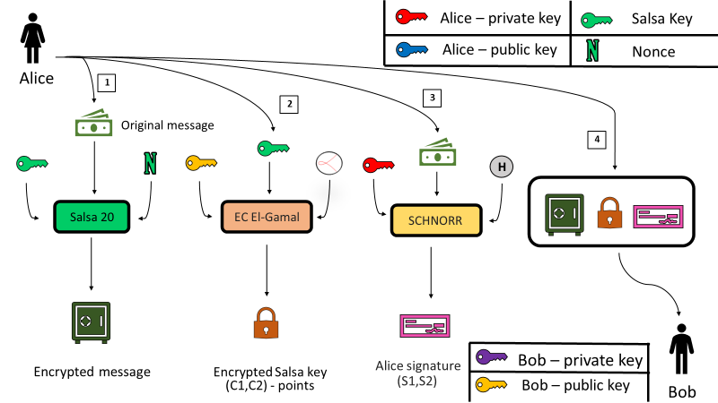
Encryption Flow

Slide 25
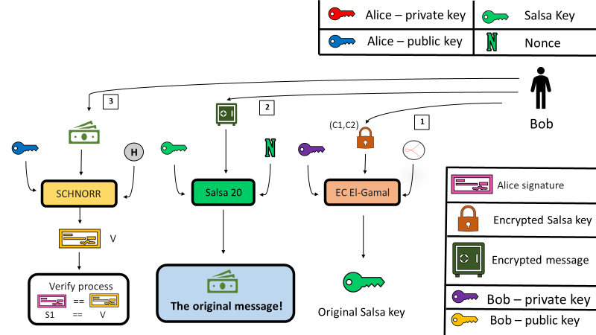
Decryption Flow

Slide 26
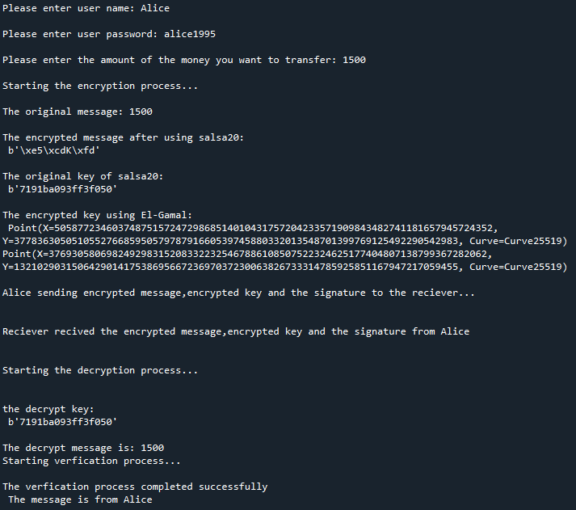
Code Result

Slide 27
References
Python code: https://github.com/zhansliu/writemdict
Salsa20:
https://he.wikipedia.org/wiki/Salsa20
https://en.wikipedia.org/wiki/Salsa20
EC - EL GAMAL:
https://he.wikipedia.org/wiki/EC-ELGAMALD
https://he.wikipedia.org/wiki/CURVE_25519
Schnorr:
https://en.wikipedia.org/wiki/Schnorr_signature
https://www.youtube.com/watch?v=mV9hXEFUB6A

Slide 28

Thank you !

